Slide 1
Att vara förälder kan både vara glädje och utmaningar
2023-00-00 Föredragshållare
Notes:
Upplägg som med fördel hålls med gruppledare ABC i skolområdet eller stadsområdet

Slide 2
Planeringstips till dig som lärare
Beräknad tid för temat är 30 minuter
Ta hjälp av skolans kurator i planeringen av detta tema då det med primärt ska hållas av gruppledare inom ABC (Alla barn i centrum)
Gruppledare för föräldraskapsprogrammet Alla barn i centrum (ABC) kan finnas på skolan och/eller annars i andra verksamheter i stadsområdet.
Skolans kurator kan hjälpa dig att komma i kontakt med gruppledare för att boka att hålla detta tema.
Notes:
Dold bild, för information och tips i planeringen

Slide 3
Grundstegen i föräldraskapet
Notes:
Presentation av er själva samt koppling till Alla Barn i Centrum.
Skydds- och riskfaktorer: en god relationen mellan förälder och barn har i forskning visat sig fungera som en viktig skyddsfaktor som främjar barns utveckling och skyddar mot påfrestningar. Viktig att hjälpa barns positiva utveckling är genom att stärka relationen mellan föräldrar och barn
Trappan illustrerar vikten av att ta ett steg i taget och börja med att bygga fundamentet. Utan de första stegen är det svårt att minska konflikter och bråk.

Slide 4
Utgångspunkter för ABC föräldraträffar
Forskning
Barnperspektivet
Föräldrars behov
Notes:
Forskning: Området generellt föräldrastöd och relationen mellan barn och föräldrar har genomsökts med fokus på att hitta komponenter med forskningsstöd. Detta arbete har gjorts tillsammans med Karolinska Institutet.
Barnperspektivet har varit viktigt och genomsyrar programmet. För det första har det varit helt avgörande att komponenter som förespråkas i ABC är sådana som har visat sig främja barns utveckling. För det andra har det varit viktigt att i formuleringar och innehåll sätta barnets bästa i främsta rummet.
Föräldrars behov: Flera tusen telefonintervjuer har gjorts med föräldrar. Det föräldrarna svarade att de önskade var:
Utbyta erfarenhet med andra föräldrar
Stärka föräldrakompetensen
Få information & kunskap
Socialt stöd

Slide 5
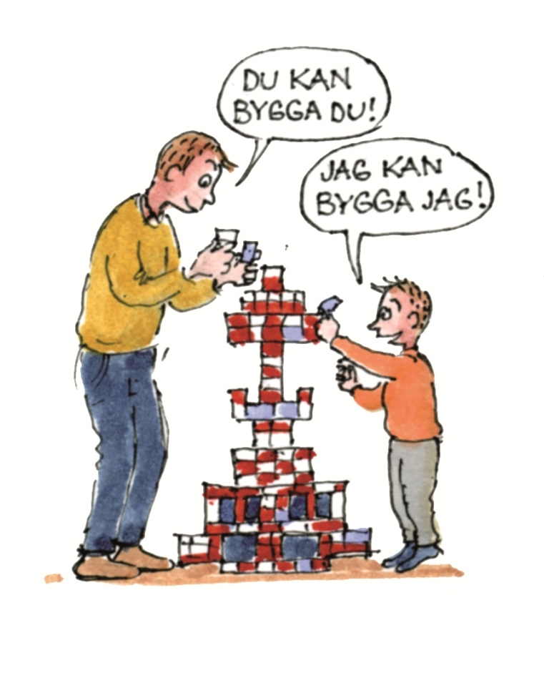
Föräldrafaktorer
Förebildsfaktorn – Ditt barn gör som du
Uppmärksamhetsfaktorn –
Ditt barn gör mer av det du uppmärksammar
Notes:
Föräldrafaktorerna utgör grunden till hela ABC-materialet. Förklarar hur barn lär sig av sina föräldrar.

Slide 6
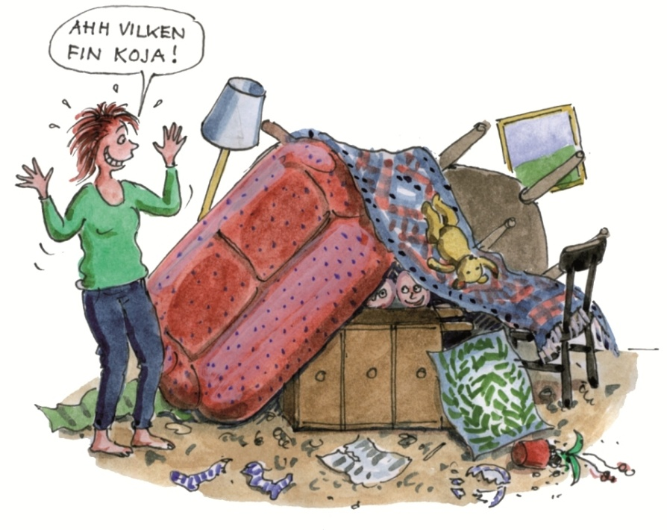
Fokus på det som fungerar...
Dialogfråga i gruppen:
När det fungerar, hur gör jag då?
Vad gör mitt barn?
Vad gör vi? (vilken aktivitet?)
… leder till mer av det som fungerar
Notes:
Fokus på det som fungerar leder till Goda cirklar, med mer av det som fungerar och god stämning.
Dialog - När det fungerar, hur gör jag då? Vad gör mitt barn? Vad gör vi (vilken aktivitet?).

Slide 7
Reflektion att ta med hem:
Hur vill jag att mitt barn ska beskriva mig som förälder om 20 år?
Notes:
Fråga till gruppen att reflektera kring hemma
Vad gör jag redan idag som jag kan göra mer av för att få den beskrivningen? Finns det något jag gör idag som jag kan göra mindre av, för att få den beskrivningen?

Slide 8
Få verktyg för att bygga relationer och minska konflikter med ABC föräldraträffar
4 föräldraträffar à 2,5 timme
1 återträff
Diskussioner, filmexempel och tips att pröva hemma
Upp till 10 föräldrar/grupp
Riktar sig till ALLA föräldrar med barn i åldrarna 3-12 år.
Notes:
Material: Föräldrarna får ett material som delvis utformas gemensamt under träffarna och som de kan välja att arbeta vidare med hemma.
Som förälder ska man känna sig stärkt när man går från ABC-träffarna. Inga pekpinnar.
Diskutera och utbyta erfarenheter med andra föräldrar
Ta del av forskning om föräldraskap och barns utveckling
Verktyg för att bygga/bevara goda relationer och minska konflikter

Slide 9
Hitta rätt på goteborg.se/foraldrastod
Anmäl er till ABC föräldraträffar
Kalendarium för aktiviteter för familjer och aktiviteter för föräldrar själva (föräldraföreläsningar)
Tips och inspiration
Kontaktuppgifter och lokala föräldraguider
QR kod

